Slide 1


认识平行四边形

Slide 2
1. 结合生活经验和已有知识，认识和理解平行四边形的概念，
掌握平行四边形的特征。
2. 在使用圆规和量角器的操作活动中，探索平行四边形的特征，
发展空间观念。
3. 通过平行四边形在生活中的应用，引导学生感受数学的美，
体会数学的价值。

Slide 3
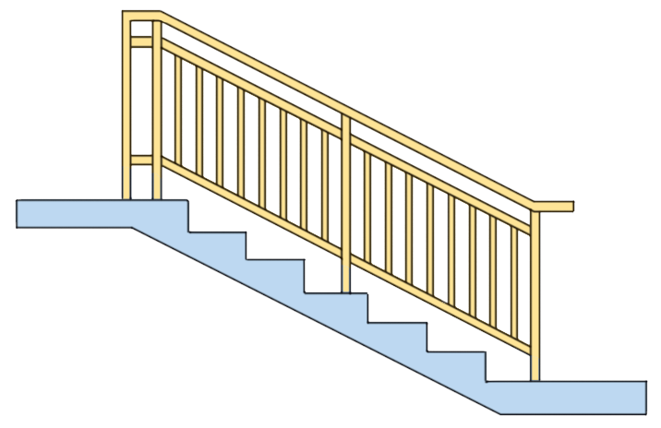
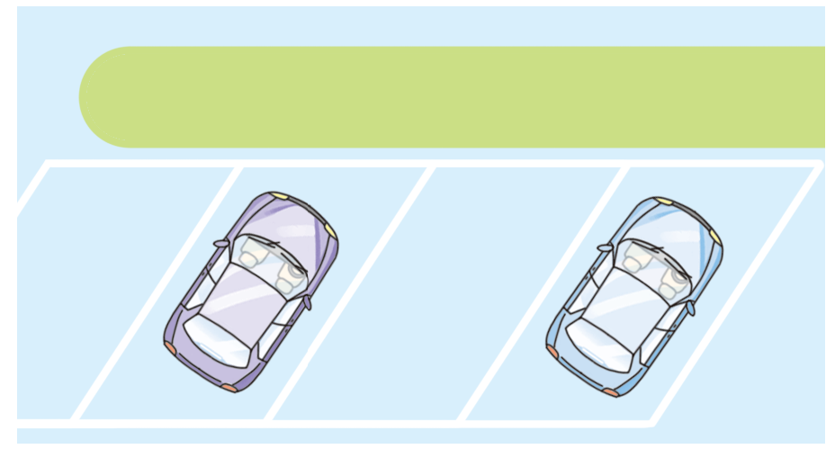
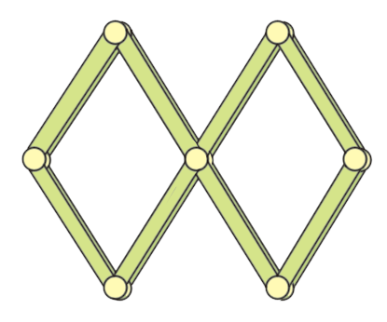
我们认识过平行四边形，你能说出在哪些地方见过平行四边形吗？
楼梯扶手
伸缩挂架
停车位

Slide 4
有 4 条边，相对的两条边叫对边；
有 4 个角，相对的两个角叫对角。
两组对边分别平行的四边形，叫作平行四边形。
观察平行四边形，猜一猜它的边和角有什么特点？

Slide 5
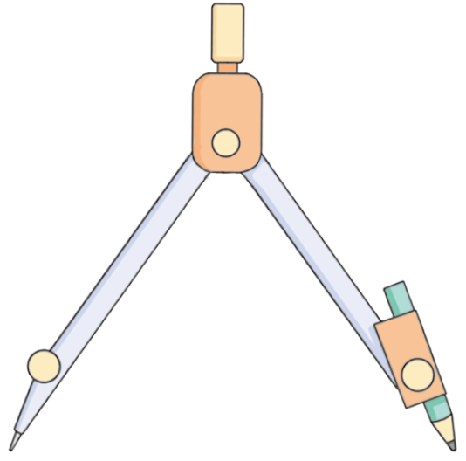
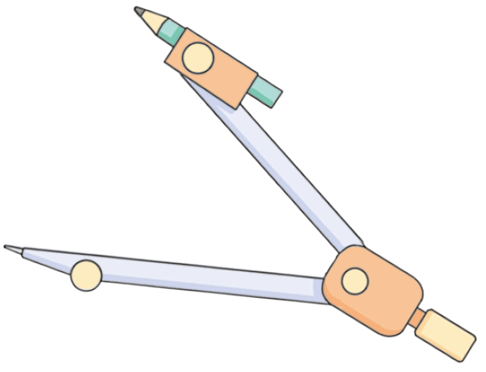
6
平行四边形的边和角有什么特点？量一量，比一比。
（1）
A
B
AB 与 CD 相等，
AD 与 BC 相等。
D
C

Slide 6
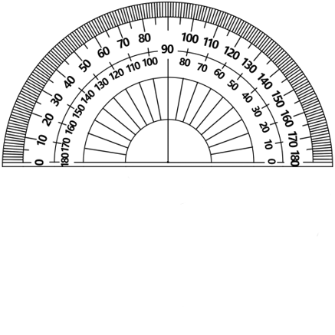
（2）用量角器量平行四边形的角，你发现了什么？
∠1 = 60°
∠2 = 120°
3
∠3 = 60°
4
∠4 = 120°
1
2
∠1 = ∠3，
∠2 = ∠4。

Slide 7


除了用量角器测量，你还有什么办法来验证平行四边形的对角是否相等？
先沿对角线剪开，
然后进行翻折。
4
4
2
2
平行四边形的对角相等

Slide 8
归 纳
AB = CD ，
AD = BC 。
A
B
4
3
∠1 = ∠3，
∠2 = ∠4。
1
2
D
C
平行四边形的对边相等，对角相等。

Slide 9

【选自教材第79页 做一做 第1题】
1. 在点子图上画出两个不同的平行四边形。

Slide 10
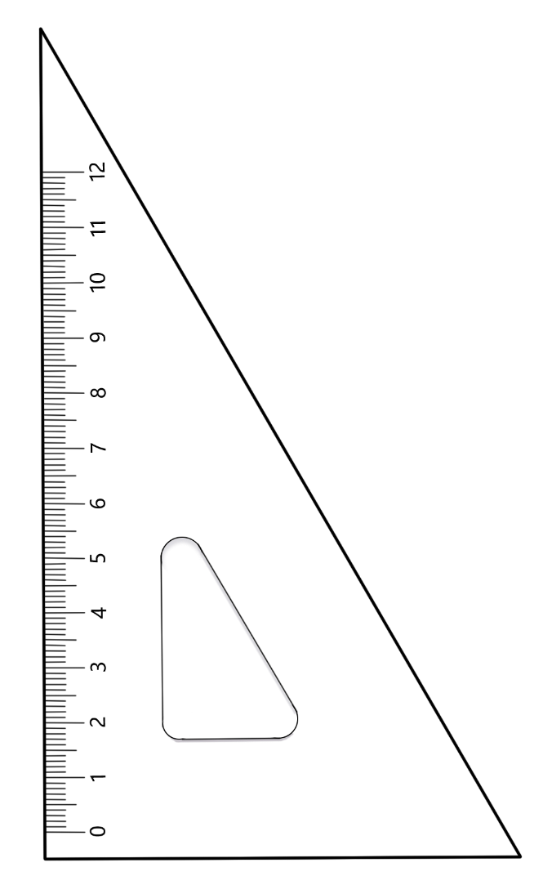
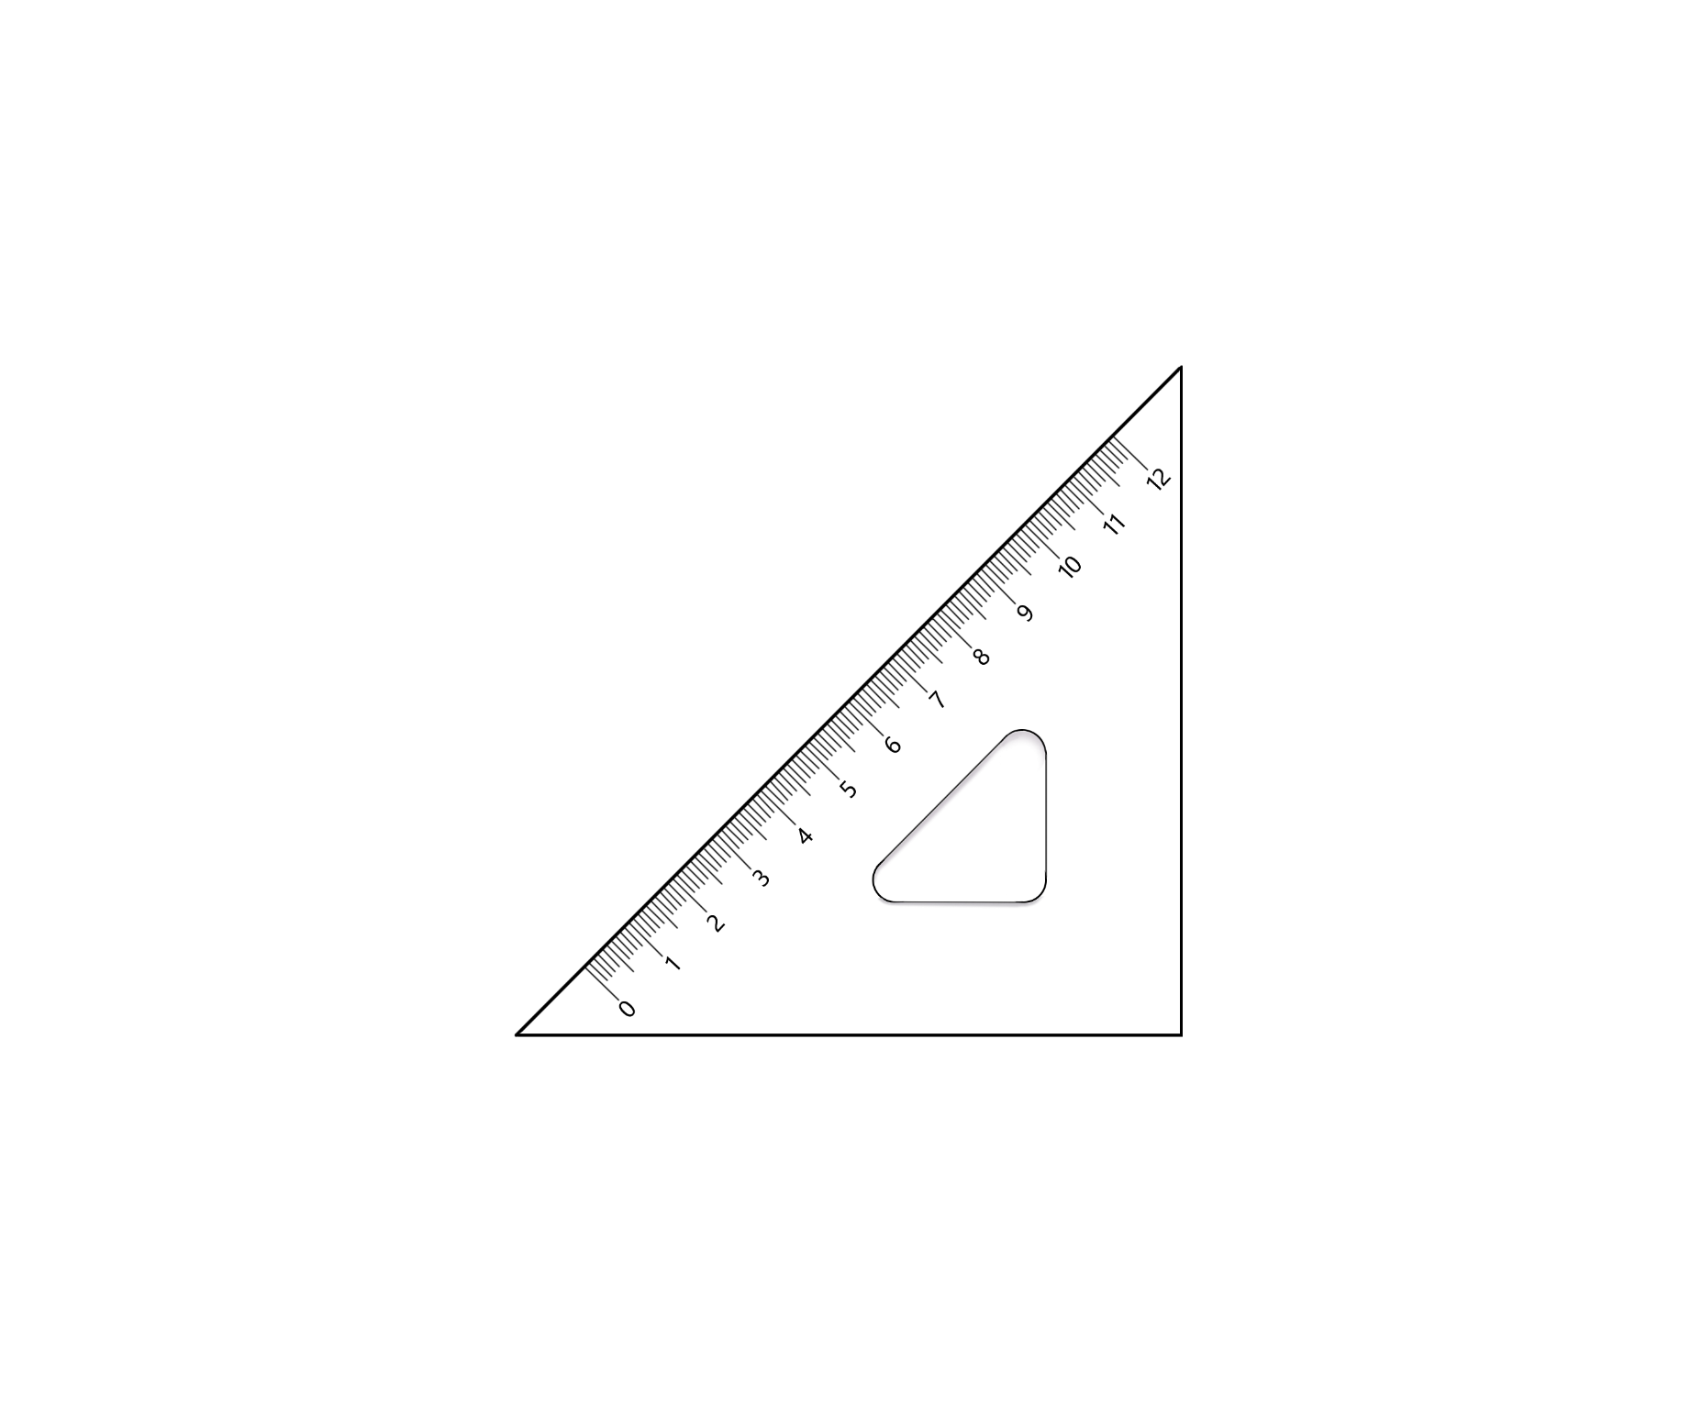
【选自教材第79页 做一做 第2题】
2. 你能用完全相同的两副三角尺拼出平行四边形吗？

Slide 11


【选自教材第79页 做一做 第3题】
3. 你还能知道下面这个平行四边形哪些边的长度？
哪些角的度数？
线段 AD 的长度是 5 cm，
∠1 和∠3 的度数都是 45°，
∠2 的度数是 135°。
A
B
1
2
5 cm
135°
3
D
C

Slide 12
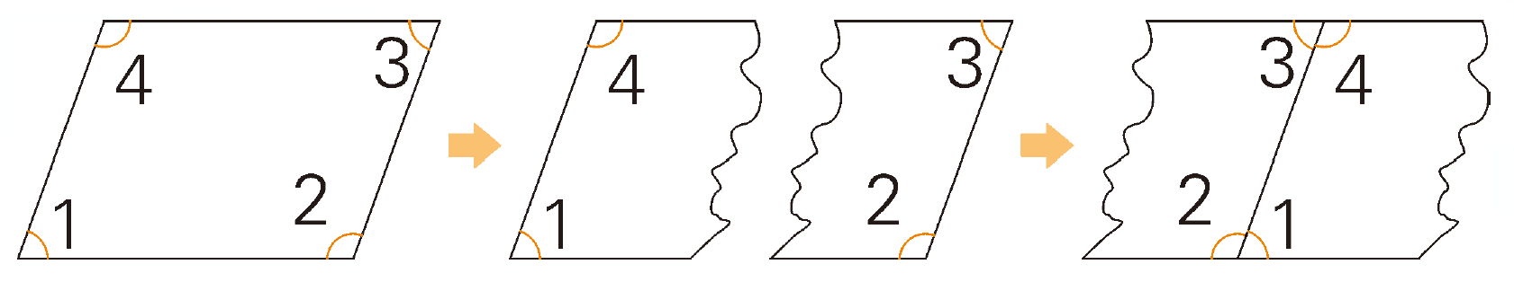
【选自教材第79页 做一做 第4题】
4. 撕一撕，拼一拼，你发现了什么？
∠1 + ∠2 = 180°，∠3 + ∠4 = 180°
∠1 = ∠3 ，∠2 = ∠4
平行四边形中相邻的两个角的度数和是 180°，相对的两个角的度数相等.

Slide 13
学习这节课后，你们有什么收获？
A
B
4
3
1
2
D
C
平行四边形的对边相等，对角相等。

